Slide 1


แผนงานที่ 5 ระบบข้อมูลข่าวสาร
ยุทธศาสตร์ที่ 3 : ธรรมาภิบาล GG (คุณภาพและคุณธรรม)

Slide 3
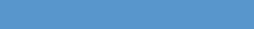
ด้านการบันทึกและส่งออก
ยังไม่เข้าใจในการบันทึก ให้ครบถ้วน ถูกต้อง และการส่งออกข้อมูล
Program
ปัญหาเรื่อง CODE ไม่เป็นมาตรฐานเดียวกัน (แก้ไขโดยการกำหนดมาตรฐาน CODE ของจังหวัด ADMIN แต่ละอำเภอดำเนินการปรับแก้)
ส่วนใหญ่พึ่ง จนท.บันทึกข้อมูล (ลูกจ้างชั่วคราว)
ไม่ได้ดำเนินการบันทึกข้อมูลที่หน้างาน
ปัญหา Version ของ Program ไม่เท่ากันในแต่ละหน่วยบริการ (แก้ไขโดย การมีพื้นที่ทดลองปรับ version และใช้ไม่มีปัญหา จะประกาศใช้ให้ทราบโดยทั่วกัน
แฟ้ม Person มีความคลาดเคลื่อน
ขาดความรู้ความเข้าใจโครงสร้าง การบันทึกและการเชื่อมโยงข้อมูล
ปัญหาที่พบ
คุณภาพข้อมูล
B/L | จ | ม | วพ | พช | ตพ | บน | พล | สง | ทค | สก | บร | ดจ | วช
2556 | 94.35 | 98.38 | 91.07 | 97.98 | 97.86 | 97.42 | 93.97 | 96.61 | 95.98 | 97.30 | 77.90 | 91.78 | 98.22
2557 | 96.41 | 99.64 | 98.40 | 96.09 | 96.51 | 98.54 | 96.82 | 98.74 | 99.06 | 99.19 | 98.62 | 96.46 | 75.37
2558 | 97.73 | 99.25 | 98.29 | 98.64 | 93.59 | 99.72 | 99.28 | 98.67 | 97.44 | 97.88 | 99.19 | 99.30 | 98.03

Slide 4
การพัฒนาระบบข้อมูลข่าวสารและระบบเทคโนโลยีสารสนเทศ
เป้าประสงค์
1. ระบบข้อมูลและสารสนเทศ (MIS) ในทุกระดับมีประสิทธิภาพ
2. หน่วยบริการมีข้อมูลสุขภาพที่ถูกต้อง ครบถ้วน และส่งข้อมูลได้ทันเวลา

Slide 5
การพัฒนาระบบข้อมูลข่าวสารและระบบเทคโนโลยีสารสนเทศ
กลยุทธ์/มาตรการ
1. พัฒนาบุคลากรให้สามารถบันทึกข้อมูลได้อย่างถูกต้อง ครบถ้วน และมีคุณภาพ
2. พัฒนาระบบการตรวจสอบข้อมูลในทุกระดับ
3. พัฒนาระบบการวิเคราะห์และการประมวลผลข้อมูล
4. พัฒนาโปรแกรมและระบบสารสนเทศเพื่อจัดทำระบบ MIS และwebsiteที่ตอบสนองการนำไปใช้ประโยชน์ในทุกระดับ
5. มีระบบควบคุมกำกับ ติดตาม และตรวจสอบคุณภาพข้อมูลทุกระดับ

Slide 6


การพัฒนาระบบข้อมูลข่าวสารและระบบเทคโนโลยีสารสนเทศ
ระดับความสําเร็จของระบบข้อมูล สารสนเทศที่หน่วยงานทุกระดับใช้เพื่อควบคุมกำกับและติดตามงานที่มีประสิทธิภาพ
KPI

Slide 7
การพัฒนาระบบข้อมูลข่าวสารและระบบเทคโนโลยีสารสนเทศ
PI
1. หน่วยบริการมีระบบการตรวจสอบคุณภาพข้อมูล 43 แฟ้มและแก้ไขให้ถูกต้องก่อนส่ง(ของระบบ HDC)(ร้อยละ 98.50)
2. ร้อยละ 90 หน่วยบริการส่งข้อมูล 43 แฟ้ม ครบถ้วน ทันเวลา
3. มีระบบ MIS สนับสนุนตัวชี้วัดในทุกระดับ (กระทรวง/เขต/จังหวัด/สปสช.) ร้อยละ 80 ของตัวชี้วัดทั้งหมด
4. ทุกอำเภอมีระบบการสนับสนุน กำกับ ติดตาม ช่วยเหลือหน่วยบริการ

Slide 8
กิจกรรม ปี 2559
กิจกรรม | จ | อ | ต
1. พัฒนาศักยภาพผู้ที่เกี่ยวข้อง ให้มีความรู้ในการบันทึกข้อมูลให้ถูกต้อง ครบถ้วน และตรวจสอบคุณภาพข้อมูลได้อย่างถูกต้อง | / | / | /
2. จัดทำคู่มือในการบันทึกและตรวจสอบข้อมูล | /
3. หน่วยบริการทุกแห่งมีการตรวจสอบข้อมูล 43 แฟ้ม และแก้ไขส่วนที่มีปัญหาให้ถูกต้อง ครบถ้วน ก่อนส่งข้อมูล |  | / | /
4. จัดหาหรือพัฒนาโปรแกรมเพื่อใช้ในการตรวจสอบคุณภาพข้อมูลทุกระดับ | /
5. คณะกรรมการพัฒนาระบบข้อมูลฯ สรุปรายการตัวชี้วัดและข้อมูลที่จำเป็นต้องใช้และพร้อมจัดทำคำนิยามตามตัวชี้วัดให้มี ความชัดเจน | / | /

Slide 9
กิจกรรม ปี 2559
กิจกรรม | จ | อ | ต
6. จัดทำระบบ MIS และwebsite โดยคณะทำงานพัฒนาโปรแกรมและระบบสารสนเทศ | /
7. ชี้แจงระบบ MIS กับ System Manager และ Data Admin ของเครือข่ายและผู้ประสานงานข้อมูลของกลุ่มงานและPMในแต่ละ ประเด็นยุทธฯ | / | /
8. อำเภอมีระบบ สนับสนุน กำกับ ติดตาม ความถูกต้อง ครบถ้วน ทันเวลา ข้อมูล |  | /
9. มีการควบคุมกำกับ ติดตาม ตรวจสอบคุณภาพข้อมูลทุกระดับ - Audit+ ฐานข้อมูล - Audit+ หน่วยบริการ (โดยดูจากผลAudit ฐานข้อมูล แล้วสุ่ม อ.ละ 1 แห่ง | / | /

Slide 10
P 1 หน่วยบริการมีระบบการตรวจสอบคุณภาพข้อมูล 43 แฟ้มและแก้ไขให้ถูกต้องก่อนส่ง(ของระบบ HDC)
โปรแกรมตรวจสอบข้อมูล 43 แฟ้ม ก่อนส่ง
✴ http://op.nhso.go.th/op/
✴ http://nakhonsawan.nhso.go.th/opip/index.php
✴ op-pp2010
✴

Slide 11
P 1 หน่วยบริการมีระบบการตรวจสอบคุณภาพข้อมูล 43 แฟ้มและแก้ไขให้ถูกต้องก่อนส่ง(ของระบบ HDC)
คุณภาพข้อมูลดูจาก HDC ในปี 2559 ดูแฟ้ม
OP
DIAGNOSIS_OPD
PROCEDURE_OPD
IP
DIAGNOSIS_IPD
PROCEDURE_IPD
SERVICE
PP
- EPI - NUTRI
- MCH (ANC, newborn, newborncare, PRENATAL ,LABOR ,POSTNATAL)
- CHRONIC - CHRONICFU - LABFU - NCDSCREEN
- PERSON

Slide 12
P 2 หน่วยบริการส่งข้อมูล 43 แฟ้ม ครบถ้วน ทันเวลา(ของระบบ HDC)
การส่งข้อมูล ทันเวลา ส่งทุกวันจันทร์ กับ พฤหัสบดี
ความครบถ้วน
- ความซ้ำซ้อนของข้อมูลแฟ้ม person
- ความซ้ำซ้อน
ตัด- ความครอบคลุมของงาน PP
# EPI
# MCH
# Nutri
# Chronic

Slide 13
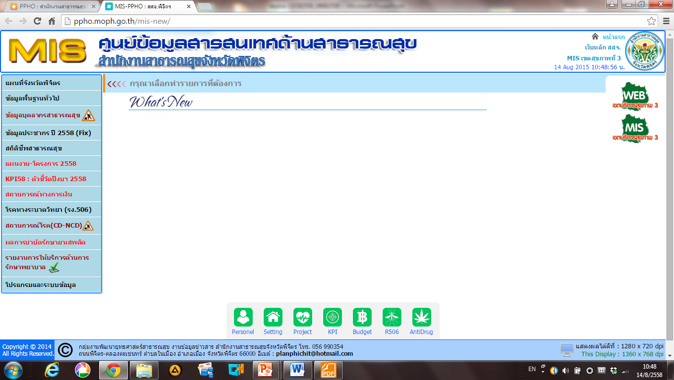
P 3 มีระบบ MIS สนับสนุนตัวชี้วัดในทุกระดับ (กระทรวง/เขต/จังหวัด/สปสช.)

Slide 14
P 4 เครือข่ายอำเภอมีระบบการสนับสนุน กำกับ ติดตาม ช่วยเหลือหน่วยบริการ
มีการนำเสนอผลการจัดส่งและผลการวิเคราะห์ข้อมูลตัวชี้วัดสำคัญ จากฐานข้อมูล 43 แฟ้ม ในที่ประชุมของ CUP ทุกไตรมาส
มีการเชื่อมโยงกับระบบสืบค้นข้อมูลจากฐานข้อมูล 43 แฟ้ม (HDC) เพื่อนำมามาใช้ประโยชน์
มีการใช้นำข้อมูลผลการดำเนินงานจากฐาน 43 แฟ้ม ในการบริหารจัดการงานด้านสาธารณสุข และการติดตามประเมินผลการผลการดำเนินงาน

Slide 15






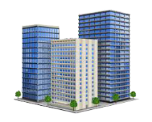



เชื่อมโยงข้อมูลทุกระดับเป็นระบบเดียวกัน
ระดับพื้นที่
ระดับจังหวัด
ระดับส่วนกลาง
เขตสุขภาพที่ 3
Individual data
Health DATA
CENTER
สนย.
กระทรวงสาธารณสุข
43 แฟ้ม
สปสช.

Slide 16



Slide 17
ประชากรกลุ่มเป้าหมาย
ข้อมูล Person เป็นข้อมูลสำคัญในการทำรายงานตัวชี้วัด
ประชากรกลุ่มเป้าหมายนับที่ type area เท่านั้น
เป้าหมายจะเป็นจริงเมื่อบันทึก type area ตรงตามเป็นจริง
ย้ายออก ไม่อยู่จริง ต้องเปลี่ยน type area เป็น 2
ข้ามเขต ขาจร มารับบริการต้องลง type area เป็น 4
อยู่จริงๆ (ทั้งมีทะเบียน=1ไม่มีทะเบียน=3)
คือที่มาของคำถามที่ว่า เป้าหมายทำไมสูง แล้วได้ร้อยละผลงานน้อย
เมื่อเทียบร้อยละจึงทำให้ไม่ผ่านเกณฑ์

Slide 18

ข้อมูล Person เป็นข้อมูลสำคัญในการทำรายงานตัวชี้วัด
ประชากรเป้าหมายจะไม่นับประชากร
ในทะเบียนทั้งหมด
ปัญหา-อุปสรรค
บันทึกtype area ‘คนเดียวกัน’ ไม่สอดคล้องกัน
เมื่อรับบริการที่นี่ type area ต้องลง= 4
มีชื่อในทะเบียนบ้านอาศัยอยู่จริงหรือย้ายเข้าเกิน6เดือน type area ต้องลง= 1
รพสต.B
แฟ้ม person ที่คอลัมน์ type area
รพสต.A
Type area
ปัญหาคือ
type area=1หรือ3
ปัญหาคือ
type area= 1หรือ3ทั้งหมด ย้ายออก ไม่อยู่จริง ไม่ได้เปลี่ยนเป็น 2
โรงพยาบาล K, (มีศูนย์สุขภาพในโรงพยาบาล)
type area 1,3
type area 4
type area
0,2,ว่าง
นับเป็นในเขตรับผิดชอบ
(ตัดซ้ำpcucode,pid)
ไม่นับเป็นกลุ่มเป้าหมาย
จะหมายถึงผู้รับบริการทั้งหมด (ตัดซ้ำCID)
ไม่นับเป็นกลุ่มเป้าหมาย
(นับรวมเป็นประชากรทั้งหมดที่มีชื่อในทะเบียนบ้าน)
เมื่อรับบริการที่โรงพยาบาลtype area ต้องลง = 4
ปัญหาคือ
type area= 1หรือ3

Slide 19




ปัญหาที่พบในแฟ้มข้อมูล PERSON
หน่วยบริการไม่มีการสำรวจข้อมูล เพื่อปรับปรุงฐานข้อมูล Person ให้เป็นปัจจุบัน
การกำหนดประชากรกลุ่มเป้าหมายการให้บริการ ซึ่งกำหนด ในฟิลด์ข้อมูล Type Area ไม่สามารถกำหนดได้ตามเงื่อนไข (Type Area ไม่เป็น 1, 2, 3, 4, 5)
ในการเพิ่มประชากร (จากเวชระเบียนหน้าแผนก OPD) ไม่มีการตรวจสอบและไม่บันทึก Type Area ให้ถูกต้อง หรือปล่อยว่างไว้
เมื่อไม่ระบุ Type Area โปรแกรม HOSxP จะส่งออกเป็น Type Area 1 ทำให้ข้อมูล ซ้ำซ้อน กับหน่วยบริการอื่น 4

Slide 20
ข้อมูล ปชก.ที่มีการซ้ำซ้อน ของ CID Type 1 , 3
 | จำนวน CID ซ้อนกัน 1 / 3
รพ.สต.อ.เมือง | 2,980
รพ.พิจิตร | 1,566
รพ.สต.อ.วังทรายพูน | 352
รพ.วังทรายพูน | 94
รพ.สต.อ.โพธิ์ประทับช้าง | 951
รพ.โพธิ์ประทับช้าง | 116
รพ.สต.อ.ตะพานหิน | 1,017
รพ.ตะพานหิน | 243
รพ.สต.อ.บางมูลนาก | 1,987
รพ.บางมูลนาก | 971
รพ.สต.อ.โพทะเล | 1,557
รพ.โพทะเล | 502
รพ.สต.อ.สามง่าม | 884
รพ.สามง่าม | 285
 | จำนวน CID ซ้อนกัน 1 / 3
รพ.สต.อ.สามง่าม | 884
รพ.สามง่าม | 285
รพ.สต.อ.ทับคล้อ | 569
รพ.ทับคล้อ | 139
รพ.สต.อ.สากเหล็ก | 4,490
รพ.สากเหล็ก | 1,741
รพ.สต.อ.บึงนาราง | 3,175
รพ.บึงนาราง | 1,162
รพ.สต.อ.ดงเจริญ | 155
รพ.ดงเจริญ | 11
รพ.สต.อ.วชิรบารมี | 386
รพ.วชิรบารมี | 74
http://203.157.214.106/stimulrep_one/stimulsoft/index.php?stimulsoft_client_key=ViewerFx&stimulsoft_report_key=rpt_66_person_dup_cup.mrt&pClient=%&pAgeFrom=35&pAgeTo=150&pYear=2557&pYearE=2557&pMonth=1&pMonthE=12

Slide 21




ปัญหาที่พบในแฟ้มข้อมูล PERSON (ต่อ)
เมื่อมีการซ้ำซ้อนของข้อมูลไม่แก้ไข เริ่มด้วยการเพิ่มคนใหม่มากกว่าแก้ไข
ในแผนก OPD เมื่อเป็นคนไข้นอกเขต ใช้ CID ที่โปรแกรม generate ขึ้น 6
มีการใช้โปรแกรมและฐานข้อมูลต่างกัน ในรหัสหน่วยบริการเดียวกัน คือ รพ.ทับคล้อ,รพ.บางมูลนาก ทำให้มีเลข HN ที่ซ้ำกัน มีปัญหาข้อมูลตามมา
บันทึกข้อมูลประชากรไม่ครบ Field ที่สำคัญ ที่ตรงกันกับการส่งออก 43 แฟ้ม

Slide 22
ปัญหาที่พบในแฟ้มข้อมูลแฟ้มอื่นๆ
อายุครรภ์มากกว่า 40 สัปดาห์ * #
วันตรวจ LAB ในหญิงตั้งครรภ์ ก่อน LMP *
ความสัมพันธ์ของข้อมูลระหว่างการ ANC การคลอด และติดตามหลังคลอด *
การเยี่ยมหลังคลอดก่อนวันคลอด / เยี่ยมเกิน 42 วัน

Slide 23

ประเด็นที่จะต้องตรวจสอบ กรณีผลงานต่ำ
ได้มีการรับบริการ แต่ลงบันทึกไม่สมบูรณ์/ ไม่ส่งออกมาในรูปแบบ 43 แฟ้ม จึงไม่มีข้อมูล
ได้รับบริการแต่ไม่ได้มีการลงบันทึก จึงไม่มีข้อมูล
ไม่มีการบริการ ไม่ได้ลงข้อมูล จึงไม่มีข้อมูล

Slide 24
ประเด็นที่จะต้องตรวจสอบ กรณี EPI
ด้านการบันทึกและส่งออกข้อมูล
มีการบันทึกข้อมูล EPI ในโปรแกรมบริการ รพ./PCU/รพ.สต.แต่ไม่ส่งออกและ/หรือส่งออกไม่ครบถ้วน
รพ. บันทึกการให้วัคซีน BCG เด็กแรกเกิด ที่ generate เลข CID
ไม่ได้ตรวจสอบ/ระบบการตรวจสอบการส่งออกว่าส่งออกได้ครบถ้วนหรือไม่
การบันทึกขาดความครบถ้วน ไม่ได้การเก็บข้อมูลความครอบคลุมมาลงบันทึกเฉพาะวัคซีนที่มารับบริการ
กลุ่มเป้าหมายไม่ครบถ้วน ถูกต้อง

Slide 25
‘‘ not 4 NO ’’
No key ไม่คีย์ความครอบคลุมในหัวข้อตัวชี้วัดที่เกี่ยวข้อง ไม่มีข้อมูลให้นับ
No tick ไม่ติ๊กหัวข้อ รูปแบบการส่งออกให้ถูกต้อง แบบทั้งหมด หรือส่งเฉพาะปรับปรุง
No check ส่งออกแล้วไม่ตรวจสอบข้อมูลก่อน upload เข้า hdc
No copy ไม่เก็บไฟล์ที่ส่งเข้า hdc ไว้ตรวจสอบกับจังหวัด

Slide 26
สวัสดี
DATA
CENTER

